Slide 1

Lĩnh vực phát triển nhận thức
ỦY BAN NHÂN DÂN PHƯỜNG PHÚC LỢI
TRƯỜNG MẦM NON HOA TRẠNG NGUYÊN
Đề tài: So sánh số lượng 2 nhóm
trong phạm vi 4
Lứa tuổi: Mẫu giáo bé 3-4 tuổi
Thời gian: 20 – 25 phút

Slide 2
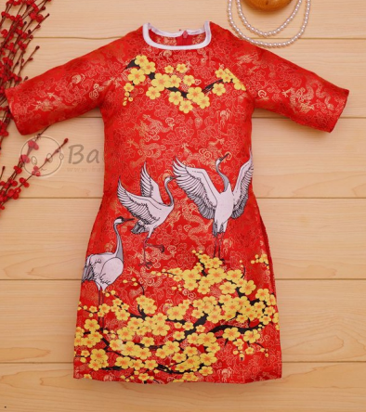
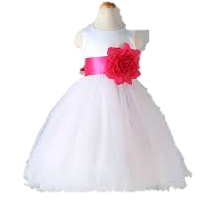
Ôn đếm số lượng trong phạm vi 4
3
4

Slide 3
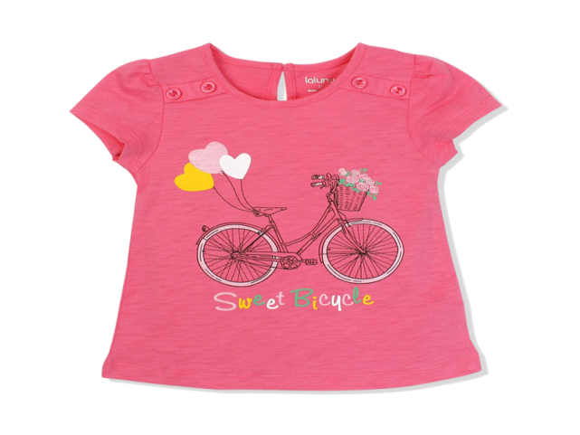


Slide 4
So sánh số lượng 2 nhóm
trong phạm vi 4

Slide 5
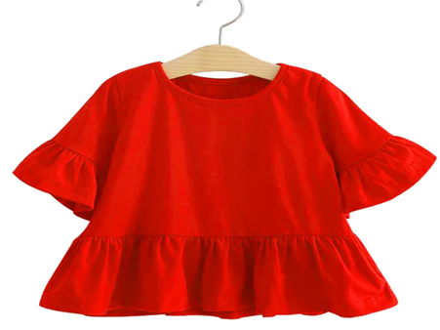
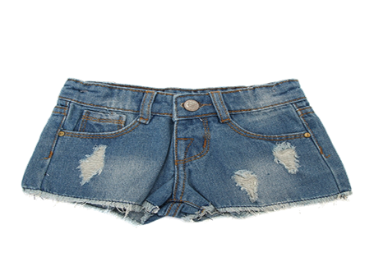
Số áo và số quần như thế nào? Có bằng nhau không?
Số nào nhiều hơn? Số nào ít hơn?
Muốn số áo và số quần bằng nhau phải làm như thế nào?
3

Slide 6
Muốn số áo và số quần bằng nhau phải làm như thế nào?
2

Slide 7





Hòm Tiền Bí ẩn

Slide 8



1
2

Slide 9

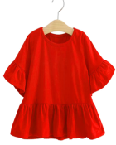

Số lượng áo nhiều hơn số lượng quần là mấy?
4
2
-2
Quay lại
a
-1
b

Slide 10




Số lượng quần ít hơn số lượng áo là mấy?
4
1
-3
-2
b
a
Quay lại

